Slide 1
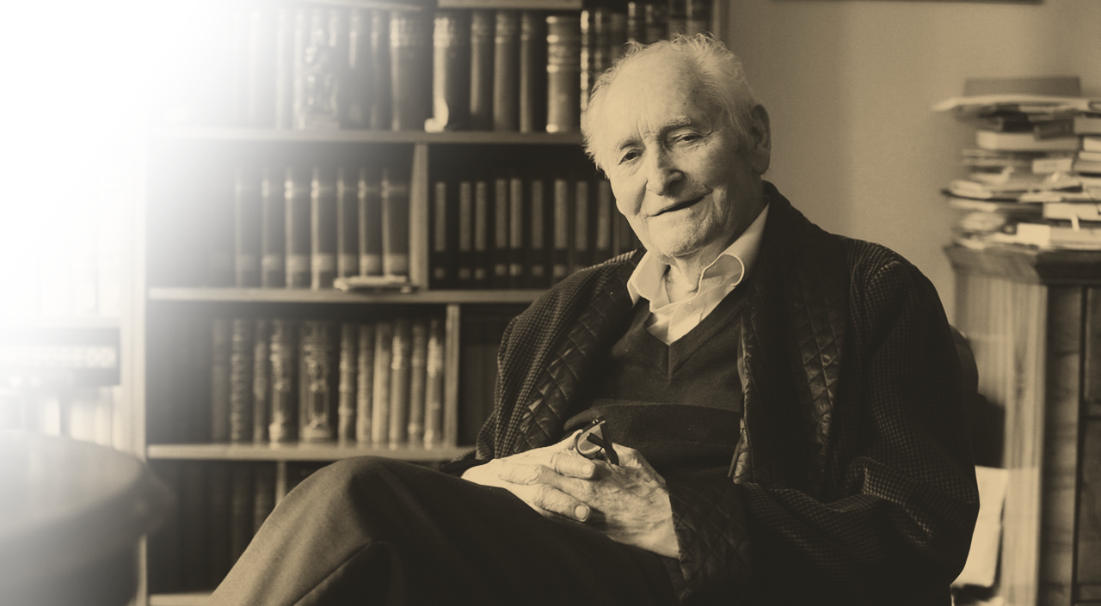
Kányádi Sándor
versmondó és versillusztrációs verseny
2023

Slide 2
Kányádi Sándor: Csóka
Ághegyről a csóka
pislog a hóra,
ott üldögél már órák óta.
Nincs egyéb dolga,
mert ha lett volna,
valami dolga,
elrepült volna.

Slide 3
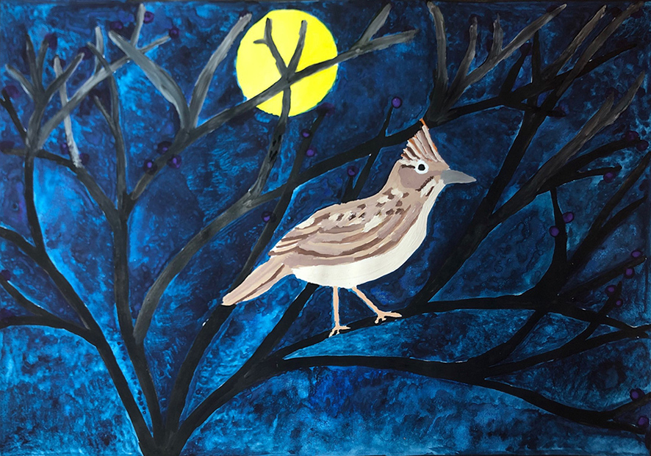
Almási Dóra
Partiumi Keresztény Egyetem Gazdaság és Társadalomtudományi Kar
Dr. Bordás Andrea
Pacsirta

Slide 4
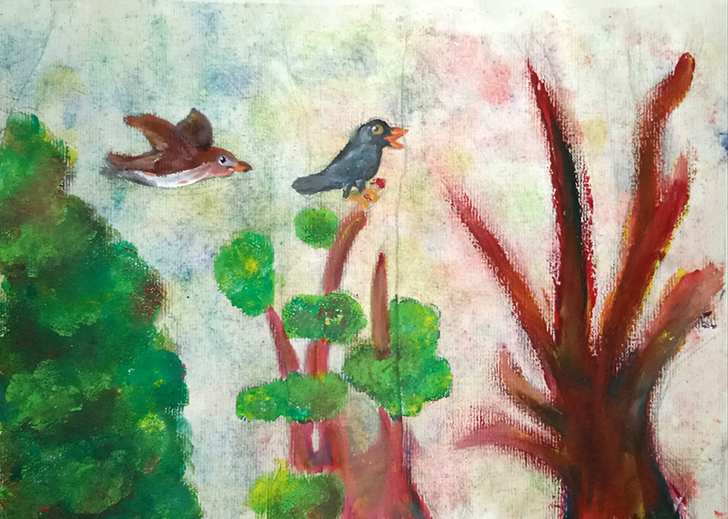
Farkas Bence János
Károli Gáspár Református Egyetem
Pedagógiai Kar
Dr. Somodi Ildikó
Rigók

Slide 5

Jakus Henrietta
Károli Gáspár Református Egyetem
Pedagógiai Kar
Dr. Balanyi Zoltán
Májusi szellő

Slide 6
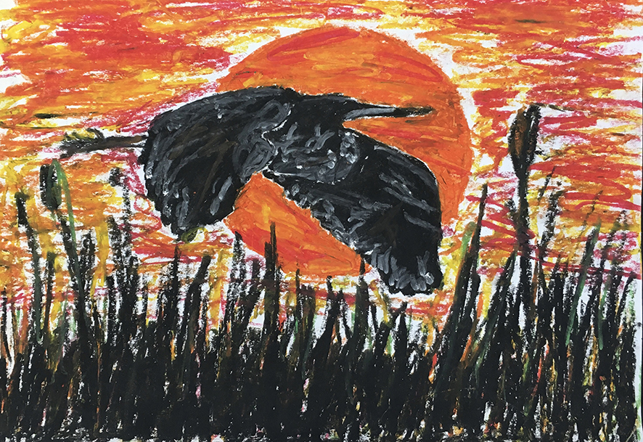
Lomjánszki Anett
Károli Gáspár Református Egyetem
Pedagógiai Kar
Dr. Tóth Alisa
Madármarasztaló

Slide 7
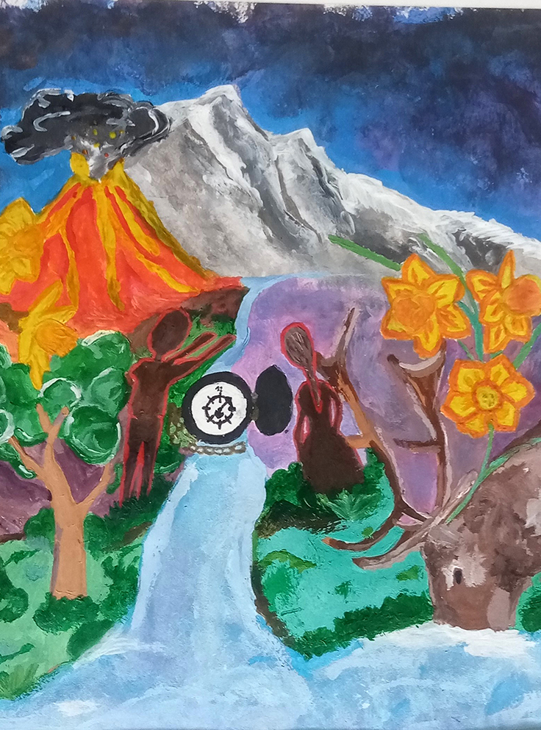
Németh Panna Noémi
Eötvös József Főiskola
Pedagógusképző Intézet
Szabó Áron
Volna még...

Slide 8
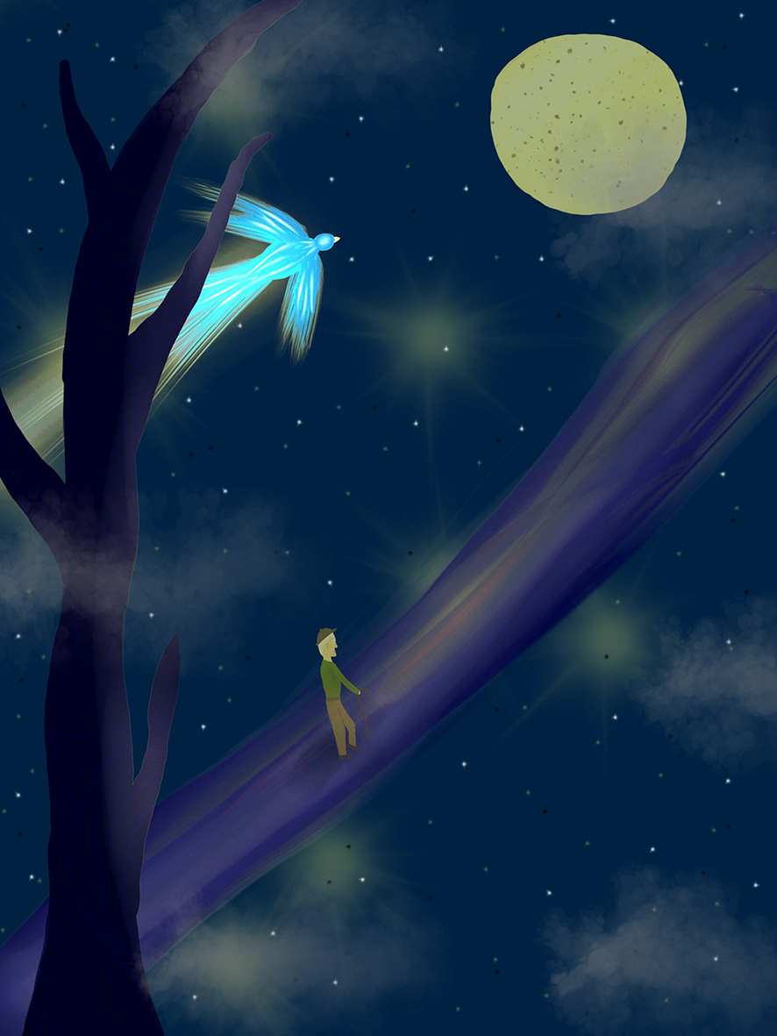
Török Aida Vivien
Károli Gáspár Református Egyetem
Pedagógiai Kar
Dr. Tóth Alisa
Harmat a csillagon

Slide 9
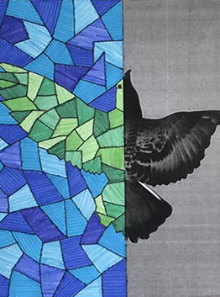
Mahlaj Viktória
Károli Gáspár Református Egyetem
Pedagógiai Kar
Dr. Tóth Alisa
Költögető

Slide 10
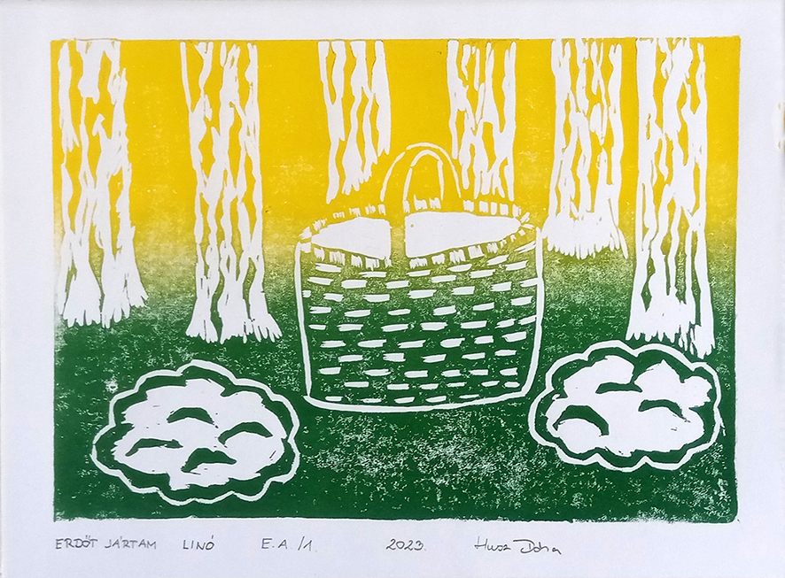
Husz Dóra
Eötvös József Főiskola
Pedagógusképző Intézet
Szabó Áron
Erdőt jártam

Slide 11
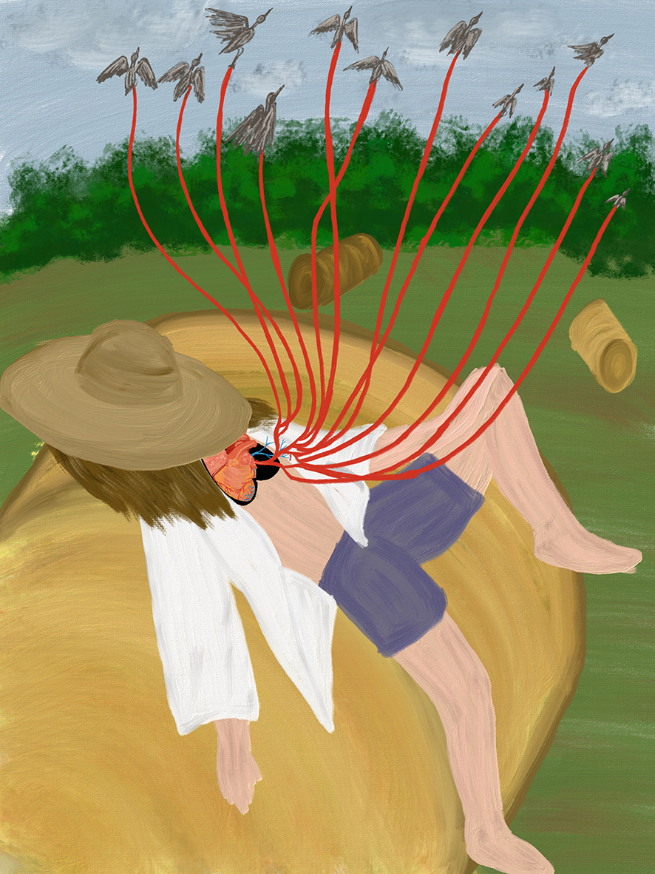
Dede Zóra Rebeka
Pannon Egyetem Modern Filológiai és Társadalomtudományi Kar
Felföldi Gábor
Metszet

Slide 12
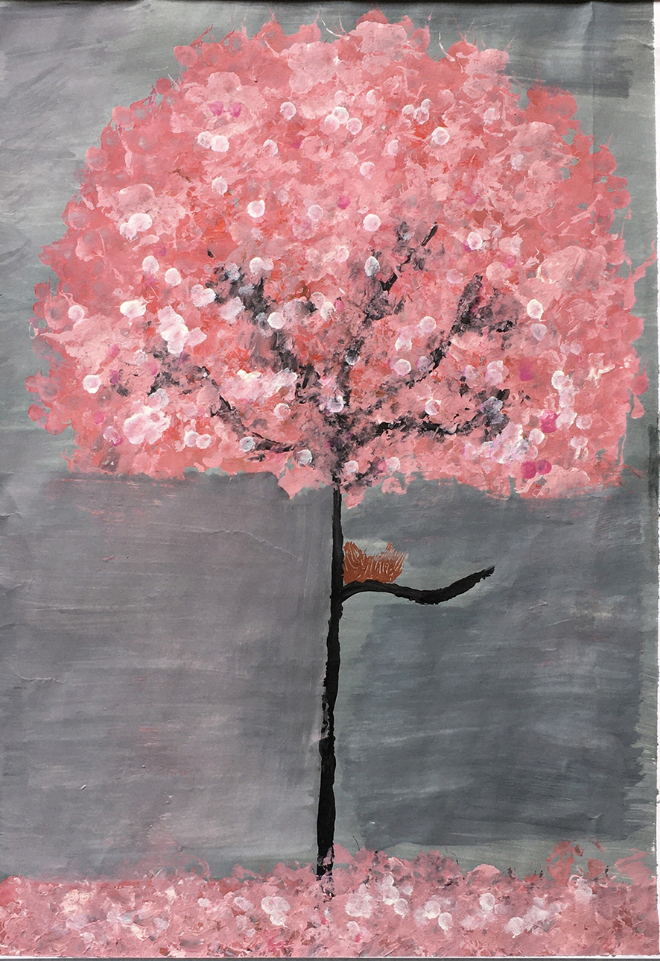
Laczkó Enikő
Károli Gáspár Református Egyetem Pedagógiai Kar
Dr. Tóth Alisa
Erdő, erdő...

Slide 13
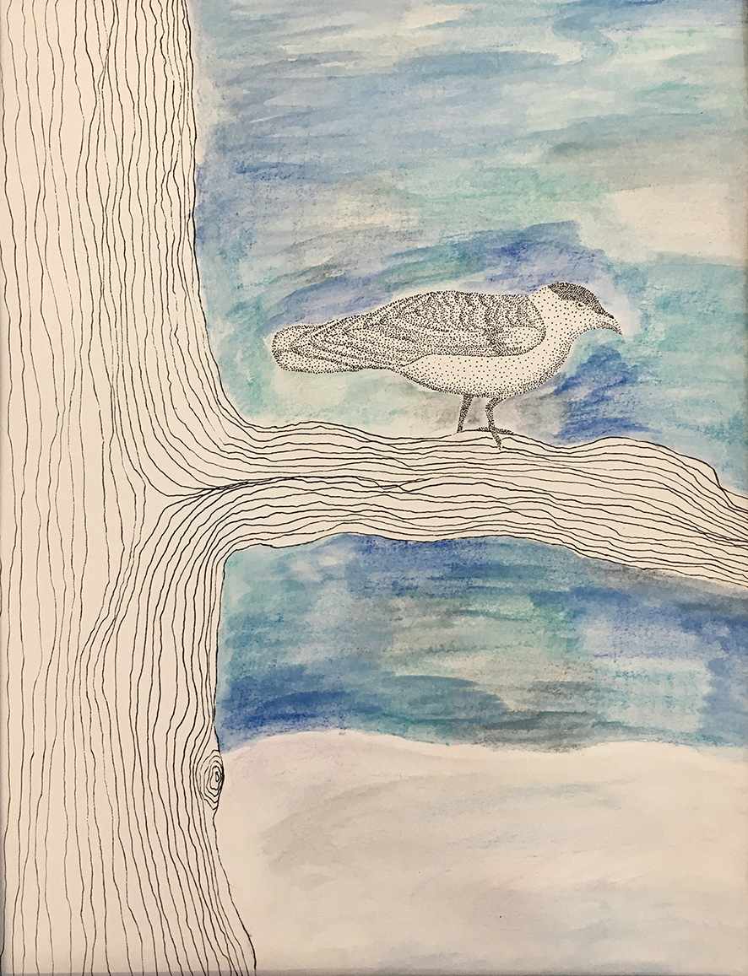
Méhes Anna Margaréta
Pázmány Péter Bölcsészet- és Társadalomtudományi Kar
Partosné Tóth-Major Krisztina
A csóka

Slide 14
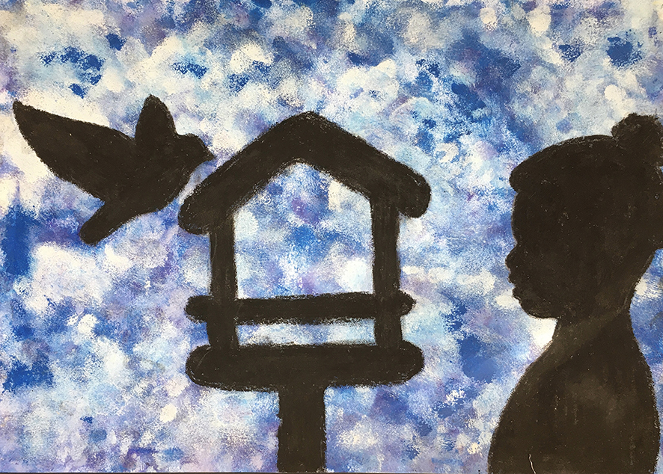
Fábián Lili Katalin
Károli Gáspár Református Egyetem
Pedagógiai Kar
Dr. Tóth Alisa
Madáretető

Slide 15
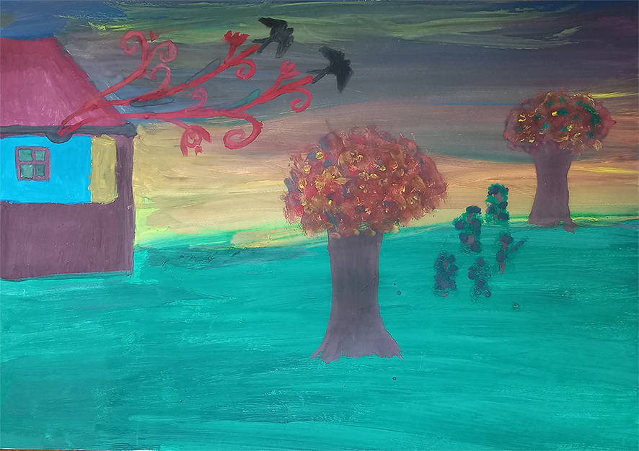
Káli Kornélia-Edina
Babeș-Bolyai Tudományegyetem
Dr. Szántó Bíborka
Valami készül...

Slide 16
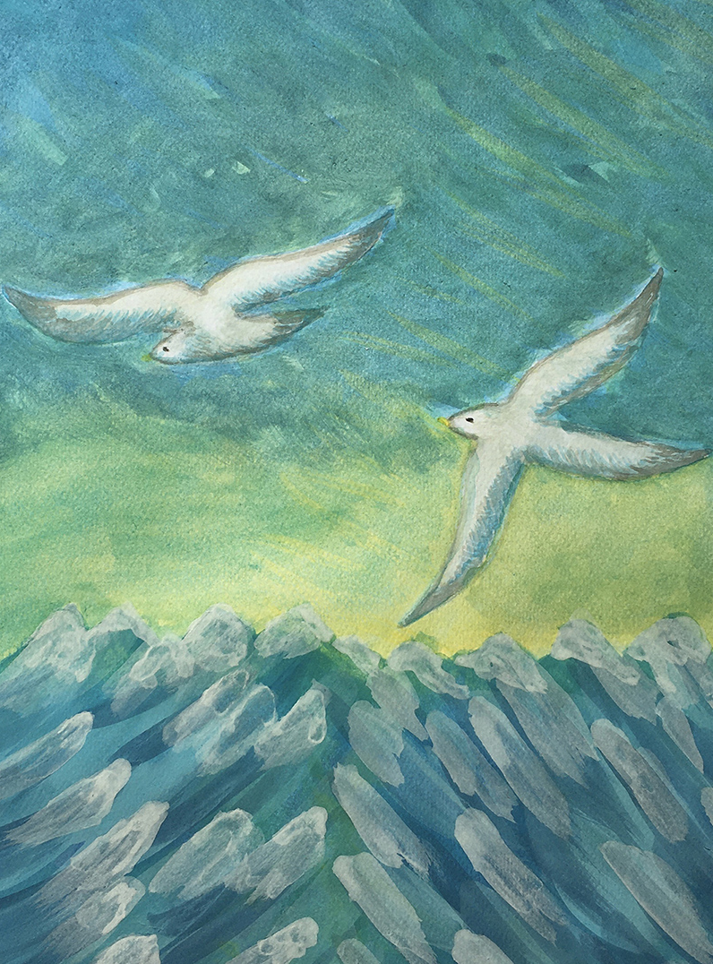
Berze Noémi
Károli Gáspár Református Egyetem Pedagógiai Kar
Dr. Tóth Alisa
Fehér sirálypár

Slide 17
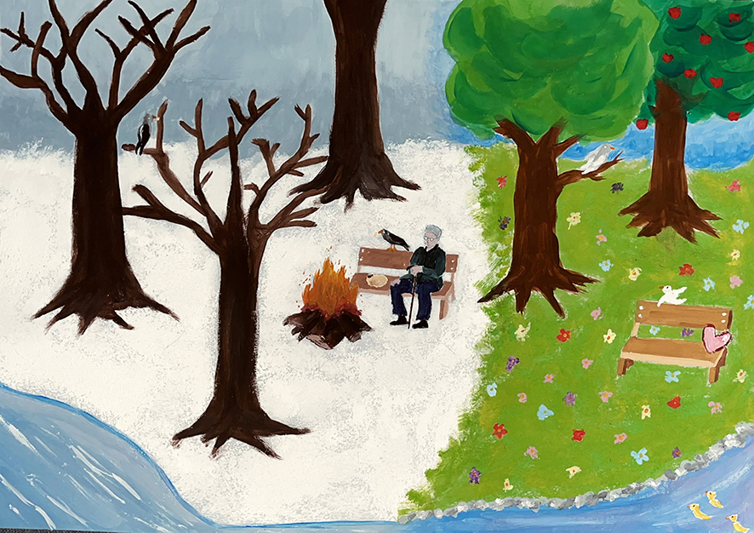
Ferenci Adrienn Krisztina
Károli Gáspár Református Egyetem
Pedagógiai Kar
Dr. Tóth Alisa
Madáretető

Slide 18
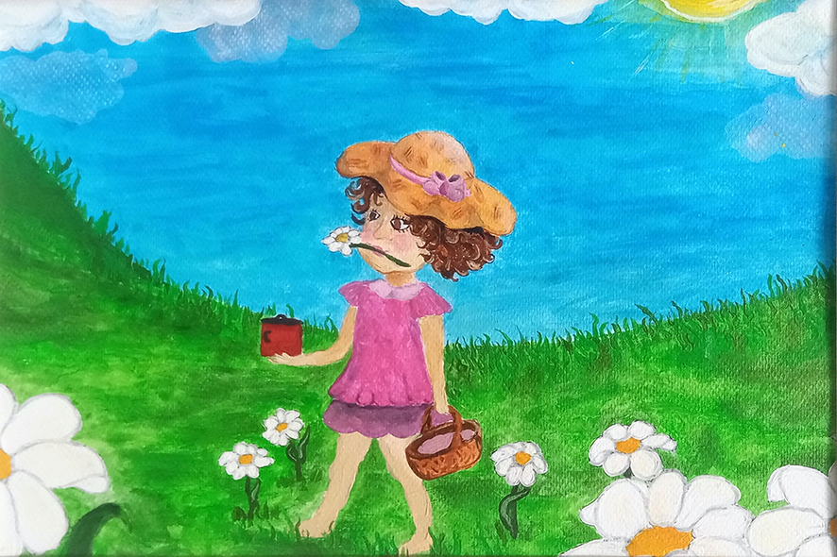
Geiger Molli
Eötvös József Főiskola Pedagógusképző Intézet
Szabó Áron
Margaréta

Slide 19
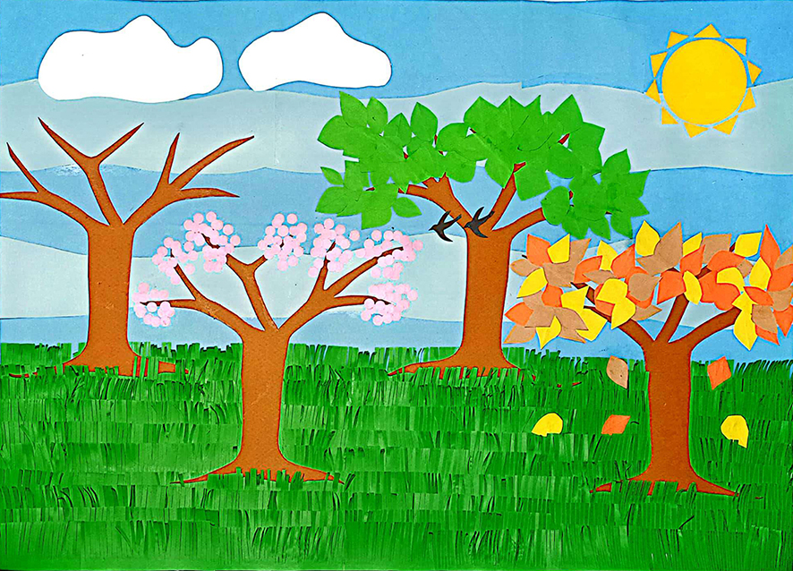
Sinka Regina
Szegedi Tudományegyetem
Juhász Gyula Pedagógusképző Kar
Pillerné dr. Sonkodi Rita
Rigók

Slide 20
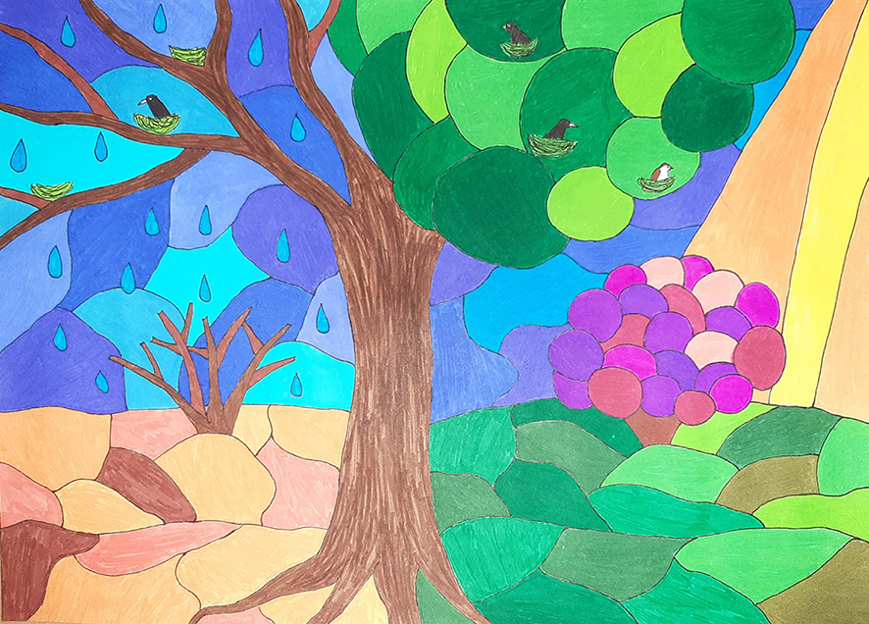
Mari Patrícia
Szegedi Tudományegyetem
Juhász Gyula Pedagógusképző Kar
Pillerné dr. Sonkodi Rita
Szemerkél az őszi eső

Slide 21
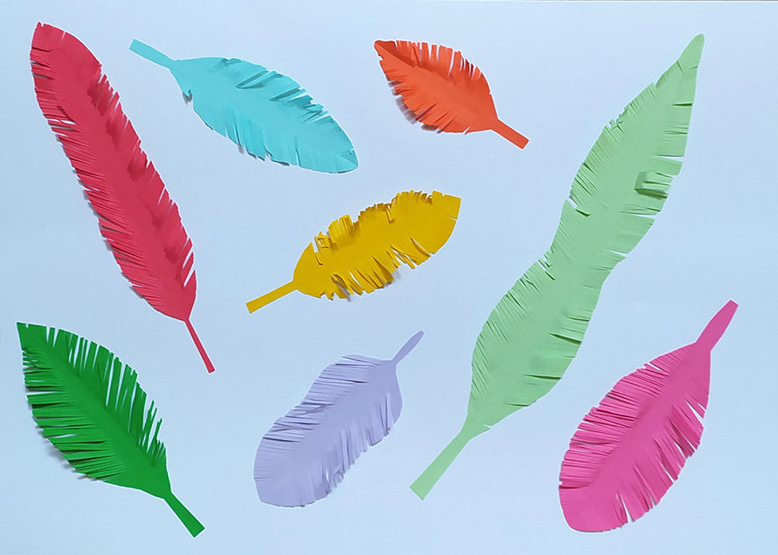
Mohl Dóra
Szegedi Tudományegyetem
Juhász Gyula Pedagógusképző Kar
Pillerné dr. Sonkodi Rita
Cicus, cinke, citera

Slide 23
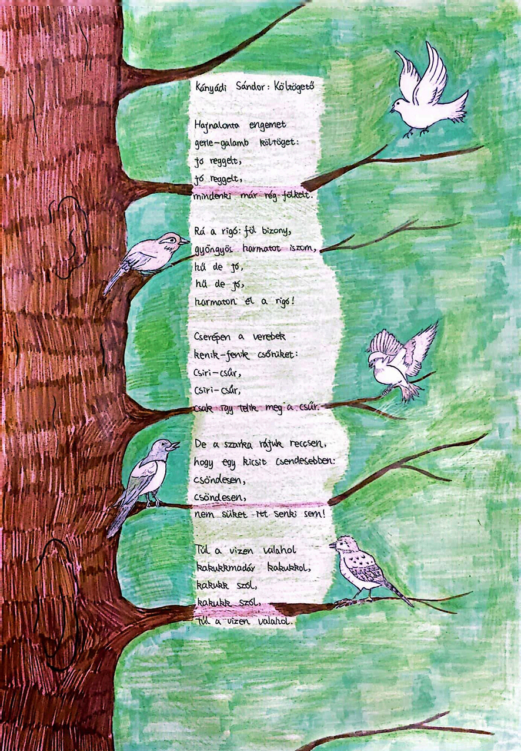
Liu Xinying
Szegedi Tudományegyetem Bölcsészet- és Társadalomtudományi Kar
Kovács Margit
Költögető

Slide 24
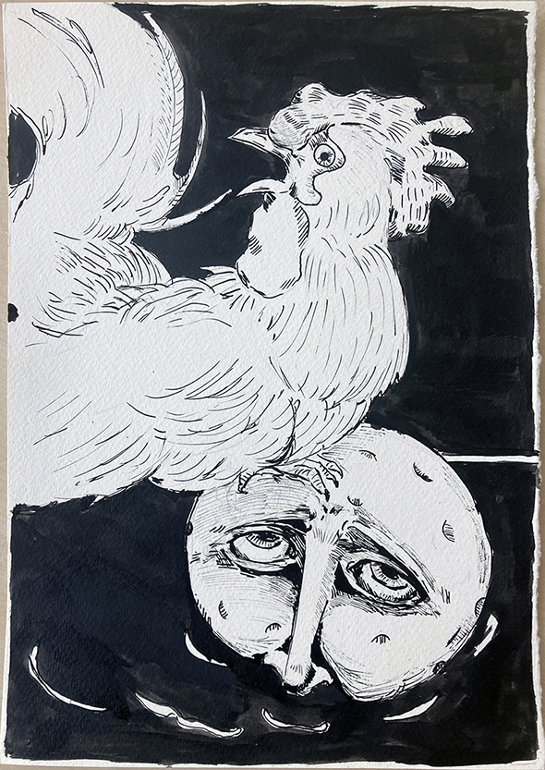
Sürü Emma
Nyíregyházi Egyetem
Vizuális Kultúra Intézet
Horváth Kinga
A kíváncsi Hold

Slide 25
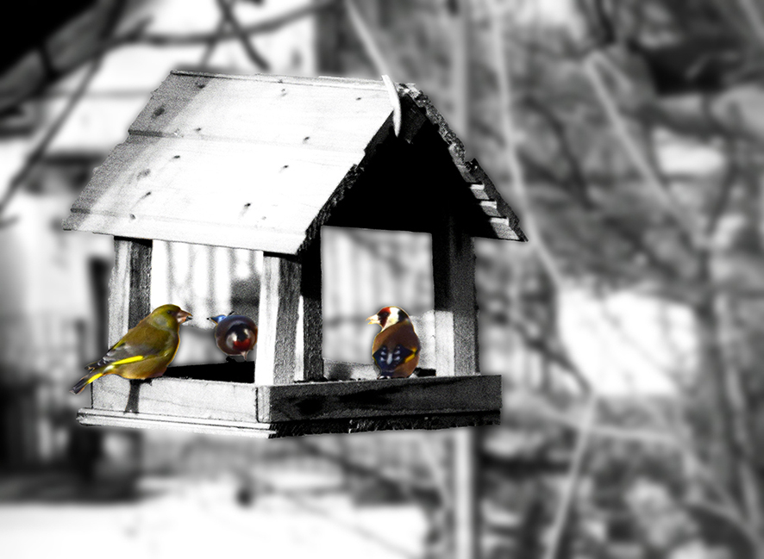
Kanizsainé Pataki Tímea
Károli Gáspár Református Egyetem
Pedagógiai Kar
Dr. Tóth Alisa
Madáretető

Slide 26
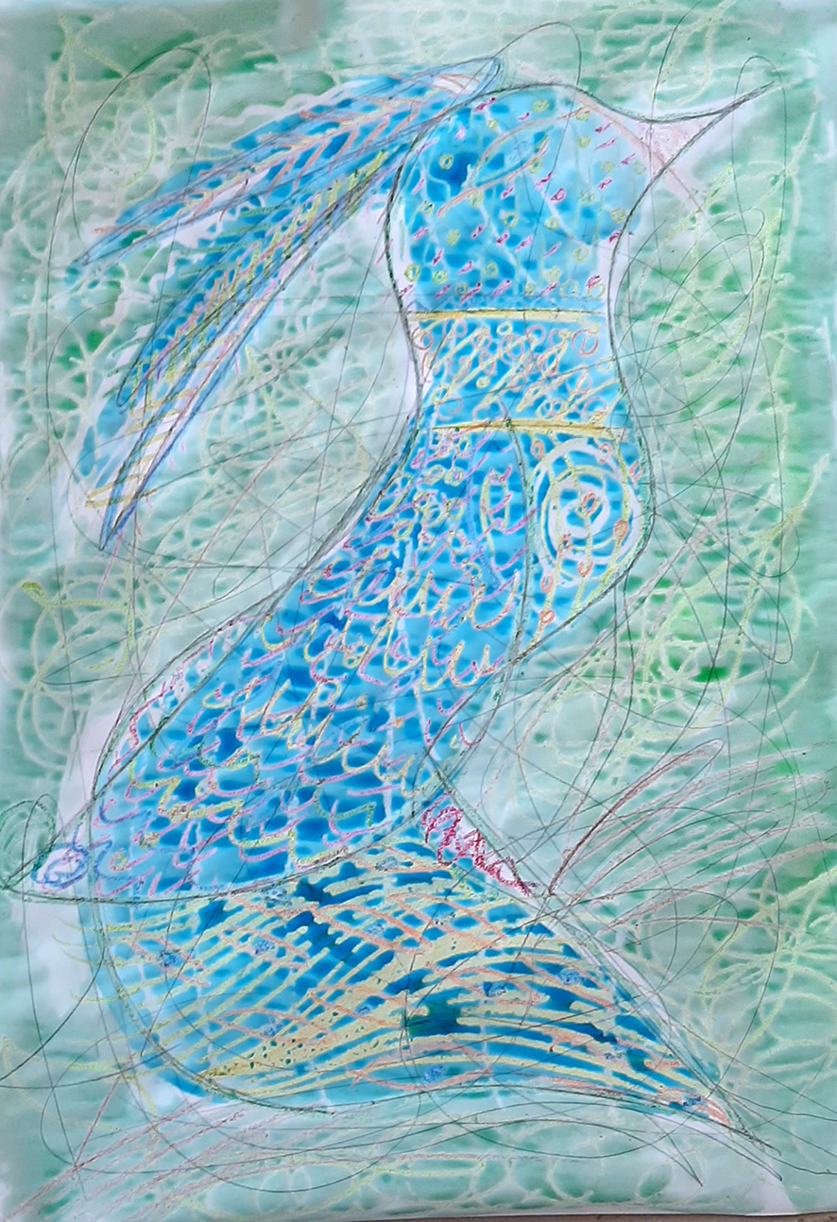
Nisteriuc Ádám
Károli Gáspár Református Egyetem
Pedagógiai Kar
Dr. Somodi Ildikó
A táltos madár

Slide 27
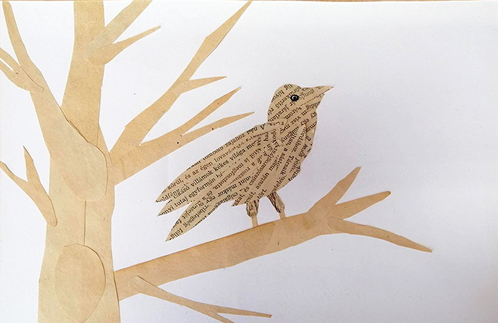
Csikiné Kasztel Vivien
Károli Gáspár Református Egyetem
Pedagógiai Kar
Dr. Tóth Alisa
Csóka

Slide 28
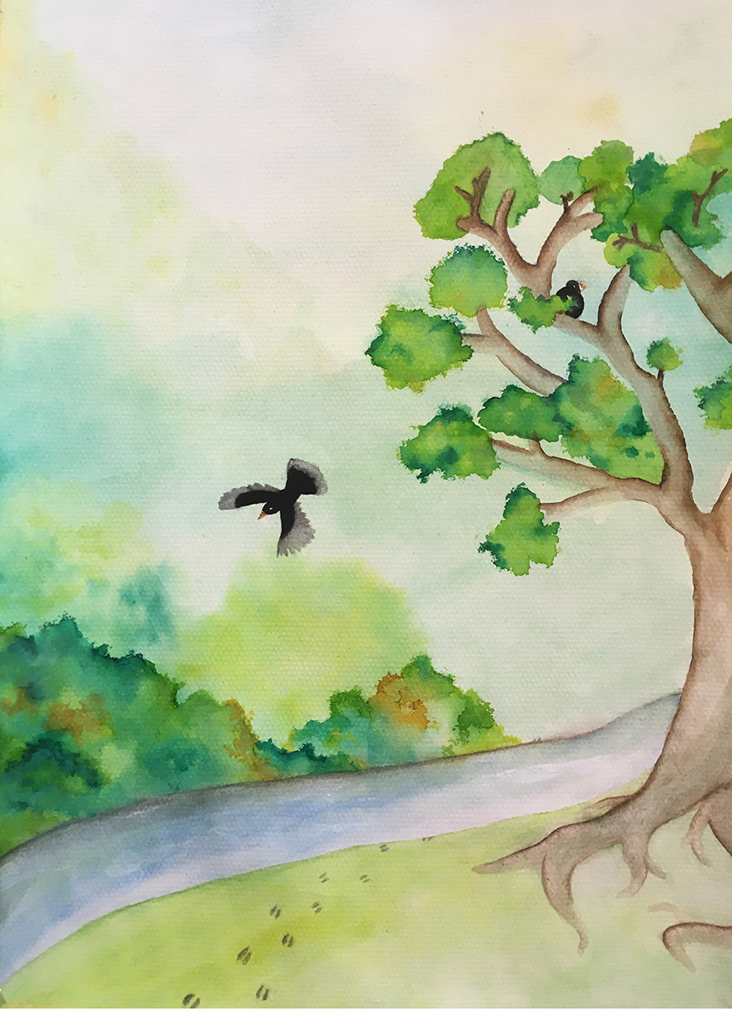
Kovács Enikő Lili
Gál Ferenc Egyetem
Pedagógiai Kar
Baráth Nóra
Ének a forrásról

Slide 29
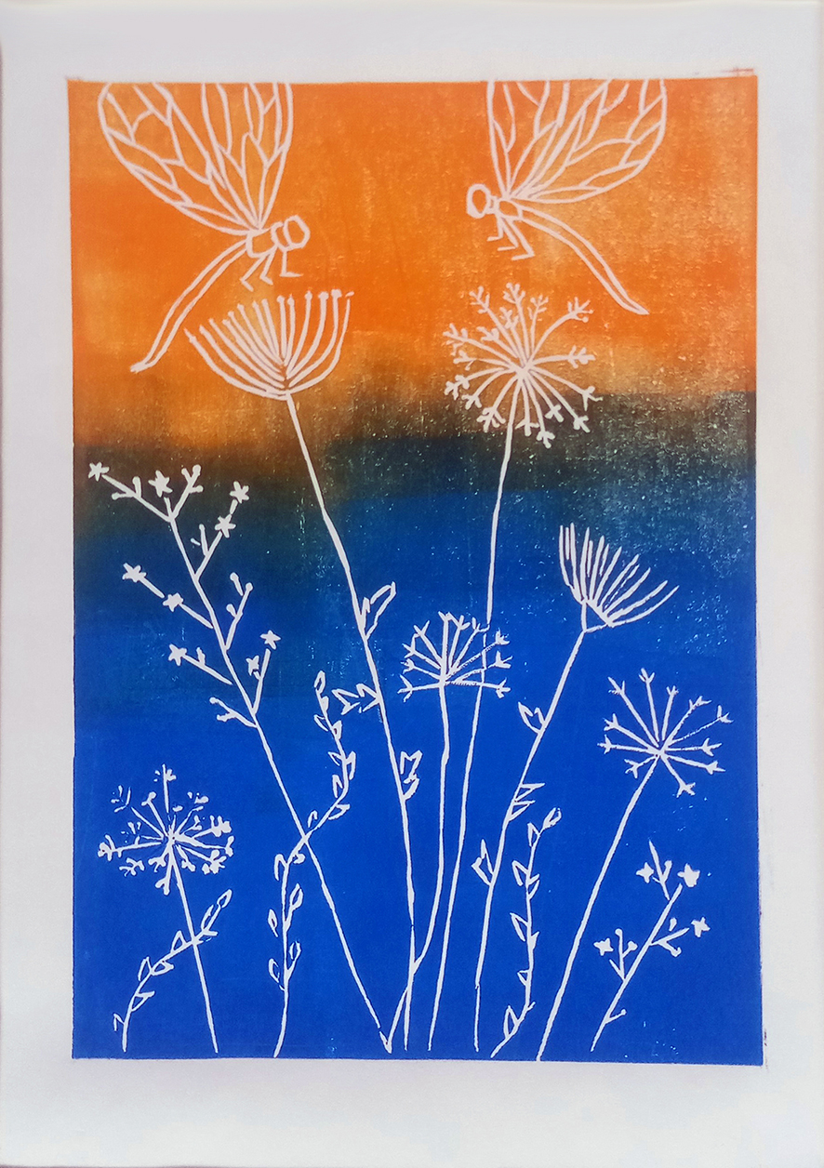
Zsivkovics Nikolett
Eötvös József Főiskola
Pedagógusképző Intézet
Szabó Áron
Szitakötő tánca

Slide 30
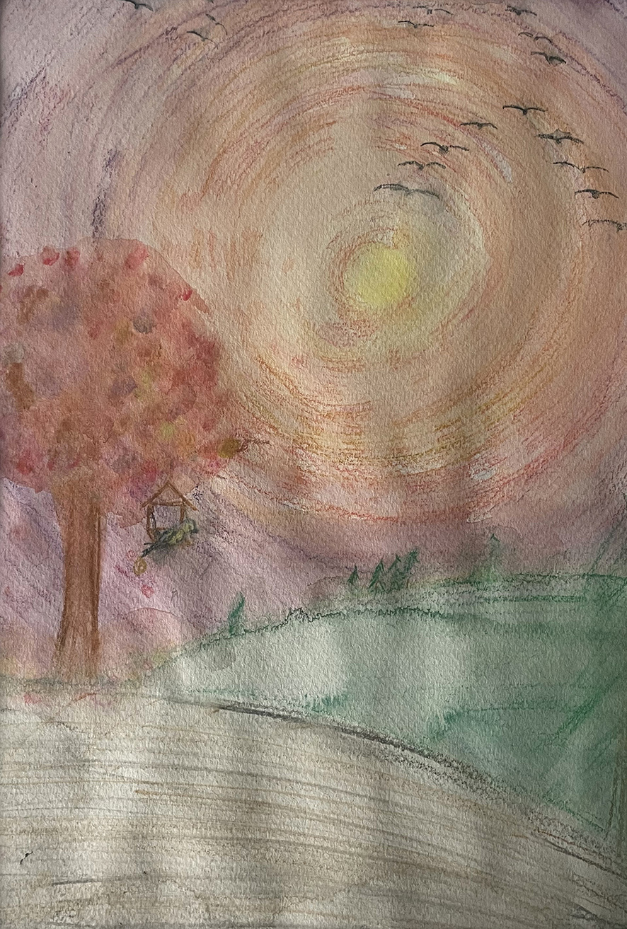
Alföldi Annamária
Eötvös Loránd Tudományegyetem
Bárczi Gusztáv Gyógypedagógiai Kar
Somogyi Tímea
Őszeleji kívánság

Slide 31
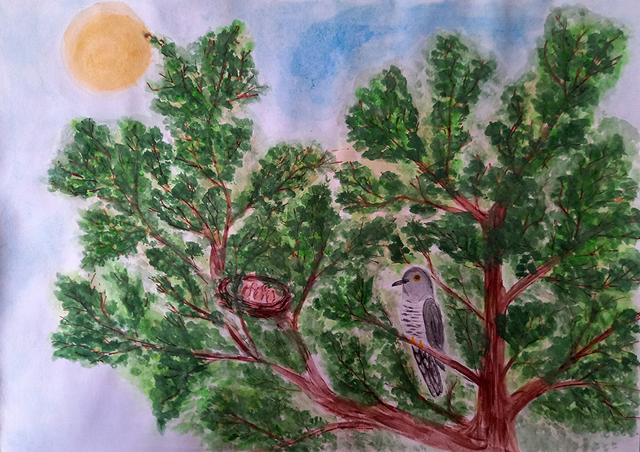
Aszódi Vera
Károli Gáspár Református Egyetem
Pedagógiai Kar
Dr. Tóth Alisa
Kakukk

Slide 32
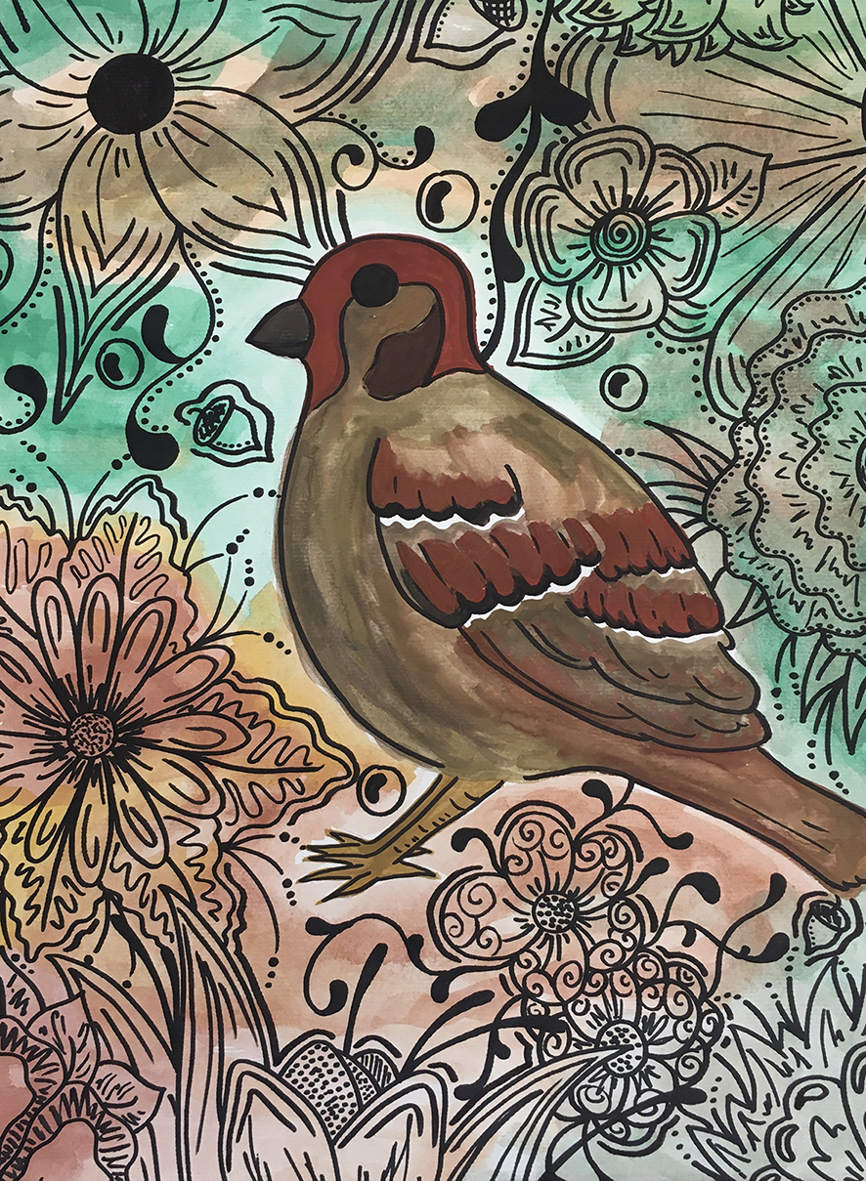
Imre Anna Léna
Pázmány Péter Katolikus Egyetem Vitéz János Kar
Partosné Tóth-Major Krisztina
Veréb

Slide 33
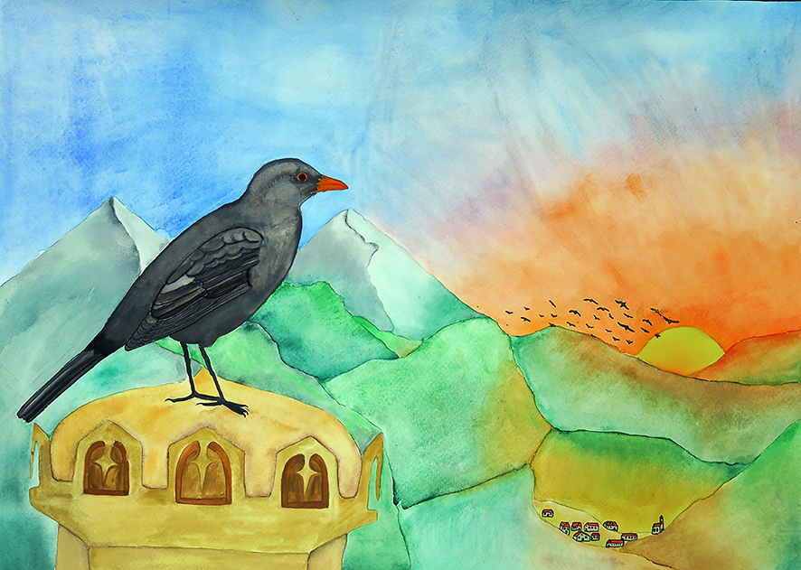
Rendes Dorottya
Magyar Agrár- és Élettudományi Egyetem Kaposvári Campus Neveléstudományi Kar
Farkas Beáta
Elszálltak...

Slide 34
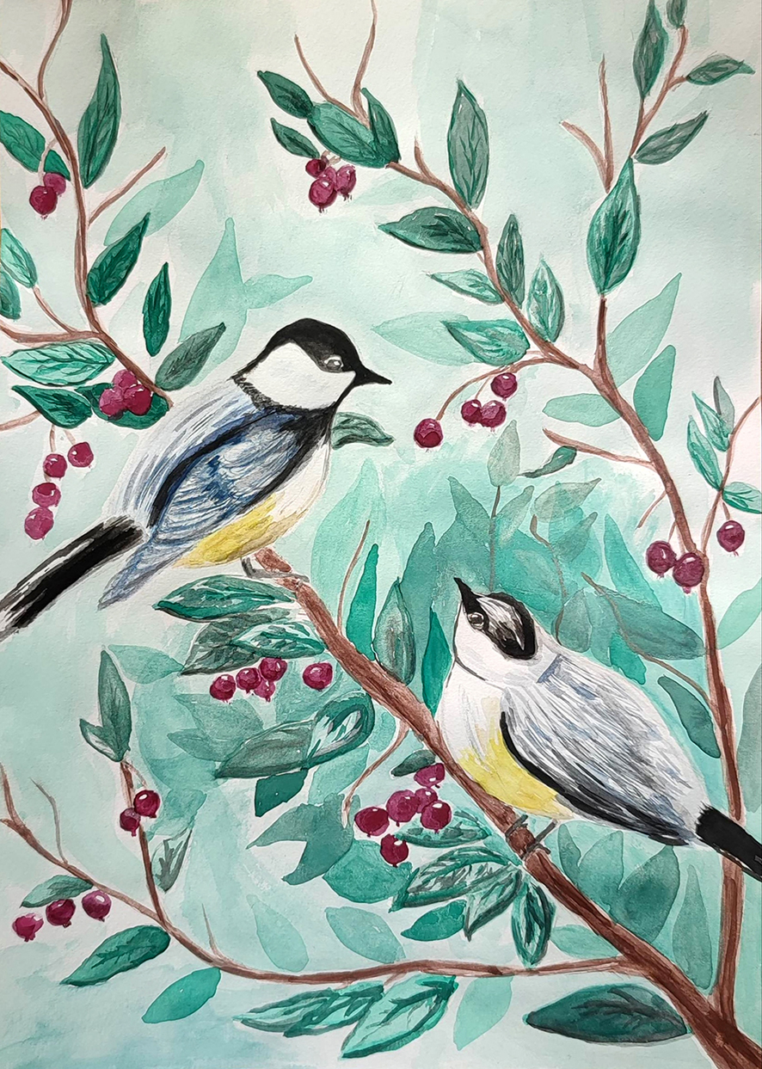
Szondi Inez
Károli Gáspár Református Egyetem
Pedagógiai Kar
Dr. Balanyi Zoltán
Cicus, cinke, citera

Slide 35
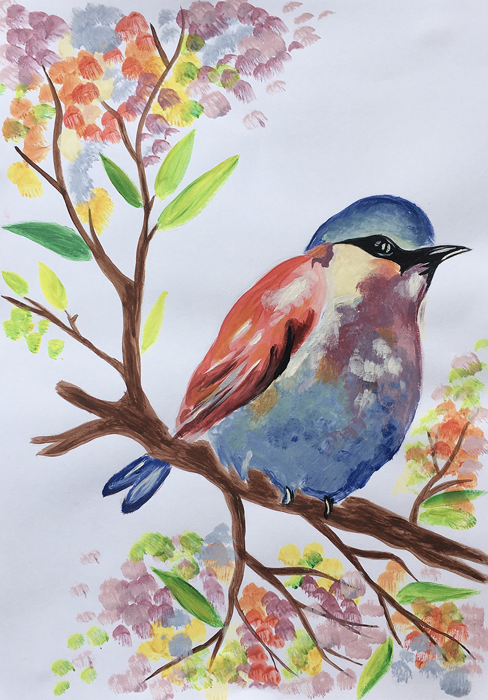
Erős Emese
Károli Gáspár Református Egyetem
Pedagógiai Kar
Dr. Tóth Alisa
Madáretető

Slide 37
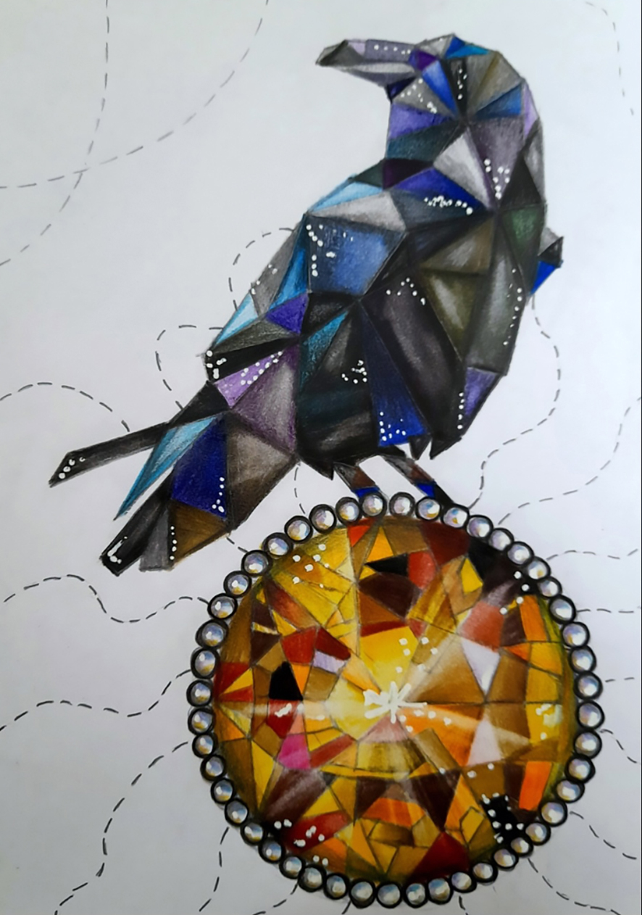
Garzó Gréta
Károli Gáspár Református Egyetem Pedagógiai Kar
Dr. Tóth Alisa
Elszálltak...

Slide 38
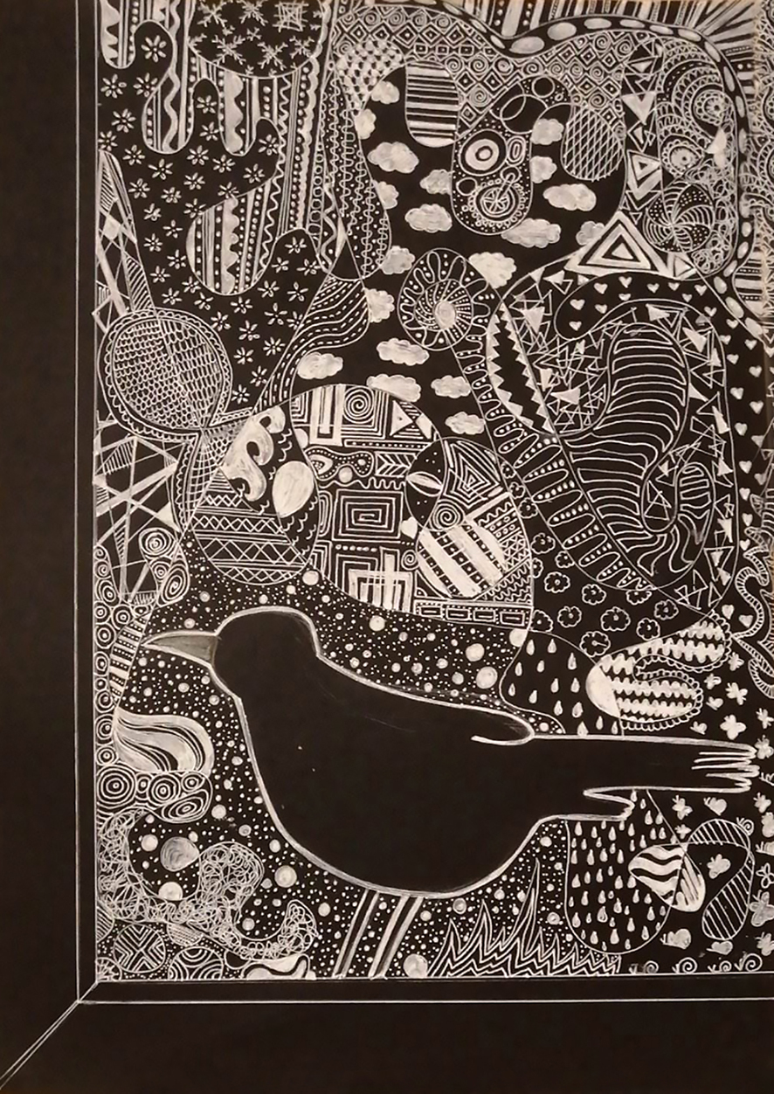
Kormányos Dóra
Szegedi Tudományegyetem Juhász Gyula Pedagógusképző Kar
Pillerné dr. Sonkodi Rita
Feketerigó

Slide 39
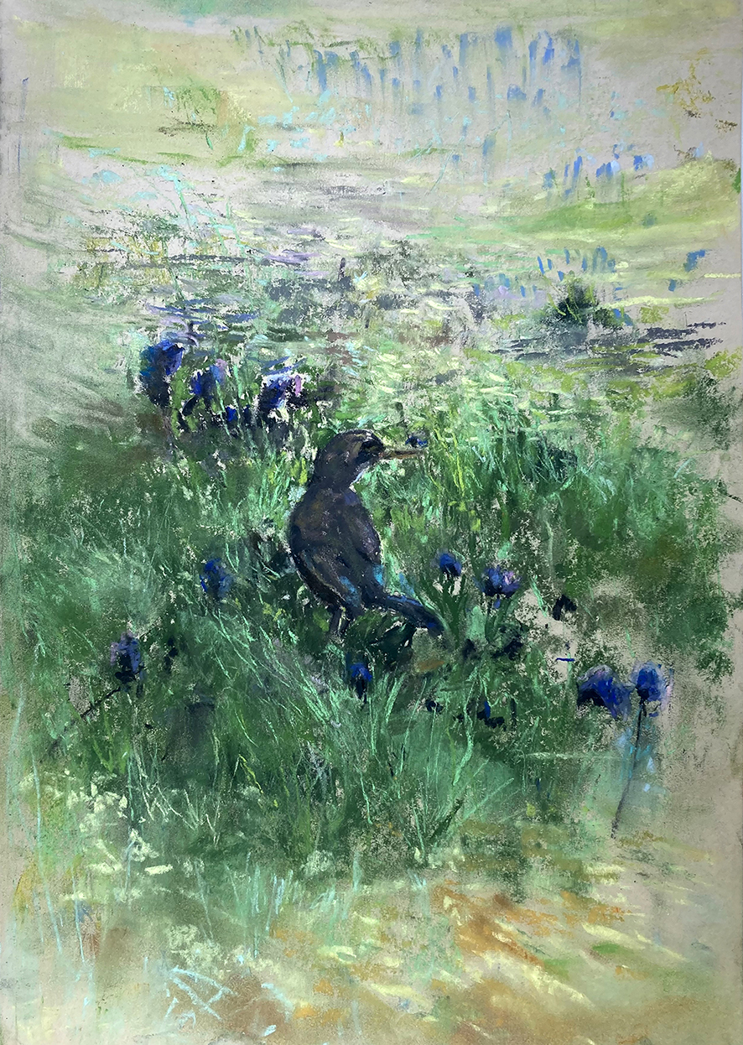
Karácsony Zsanett
Nyíregyházi Egyetem
Vizuális Kultúra Intézet
Horváth Kinga
Madármarasztaló

Slide 40
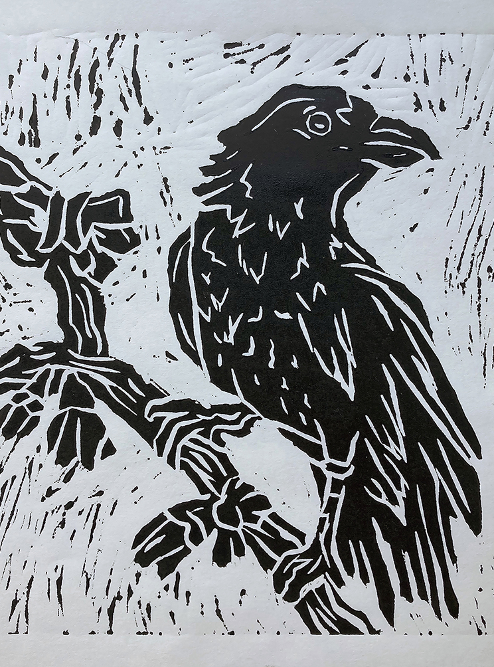
Kelemen Viktória
Nyíregyházi Egyetem
Vizuális Kultúra Intézet
Tóth Lívia DLA
Csóka

Slide 41
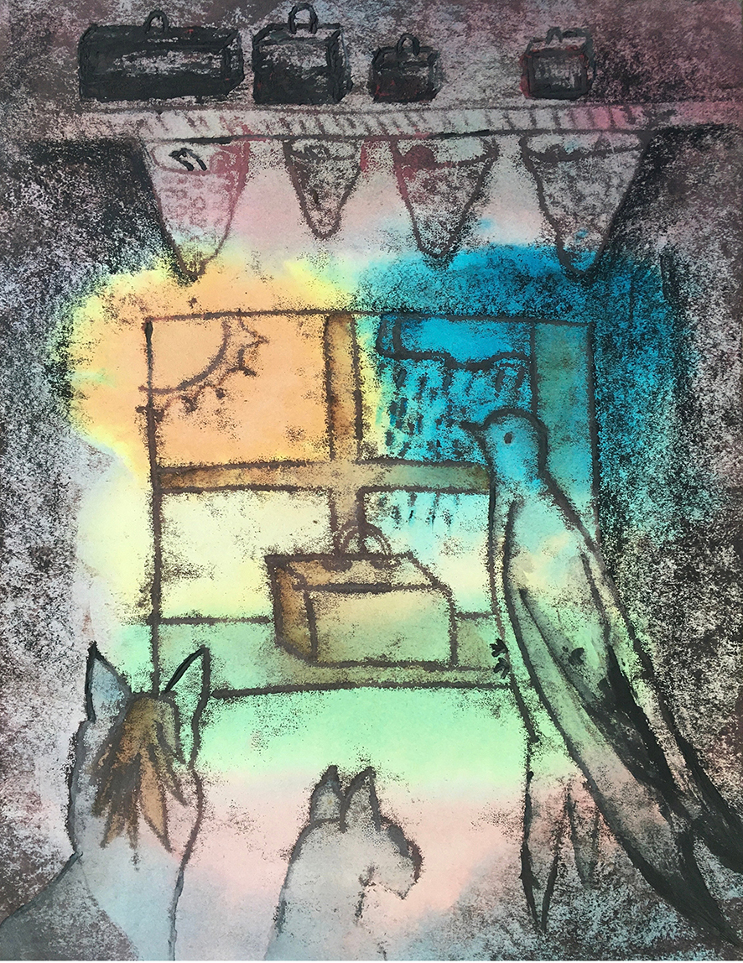
Salka Liliána Ágnes
Gál Ferenc Egyetem Pedagógiai Kar
Baráth Nóra
Ne szállj el...

Slide 42
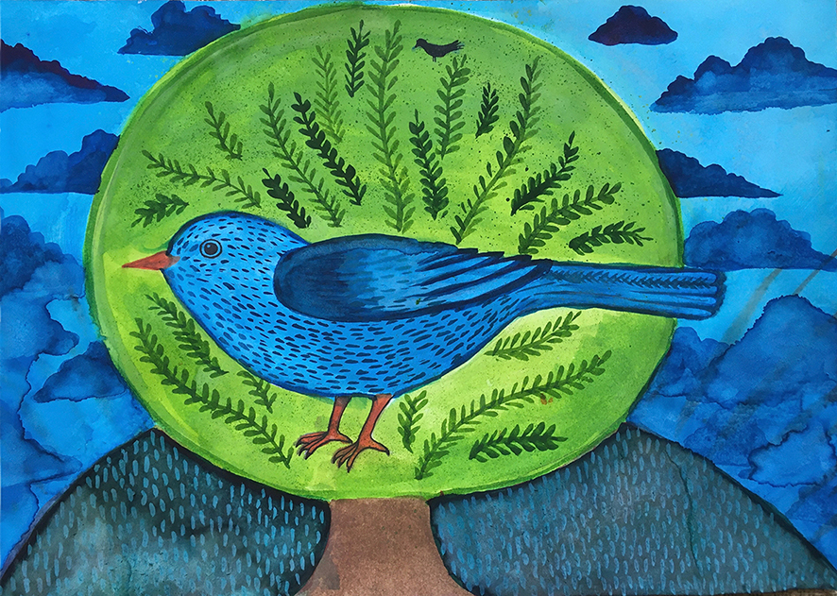
Gyenes Klára
Gál Ferenc Egyetem
Pedagógiai Kar
Baráth Nóra
Rigók

Slide 43
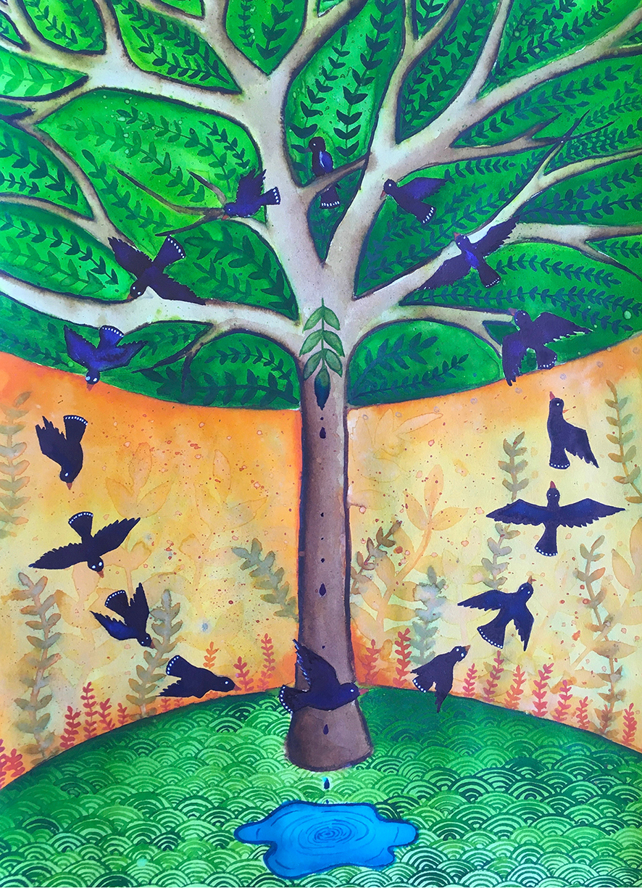
Gyenes Klára
Gál Ferenc Egyetem
Pedagógiai Kar
Felkészítő tanár:
Baráth Nóra
Sóhajtás

Slide 44
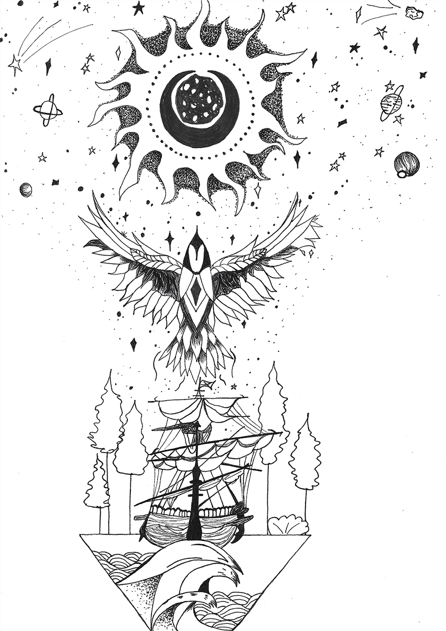
Székely Lídia
Nyíregyházi Egyetem Óvó- és Tanítóképző Intézet
Tóth Lívia DLA
Pacsirta

Slide 45
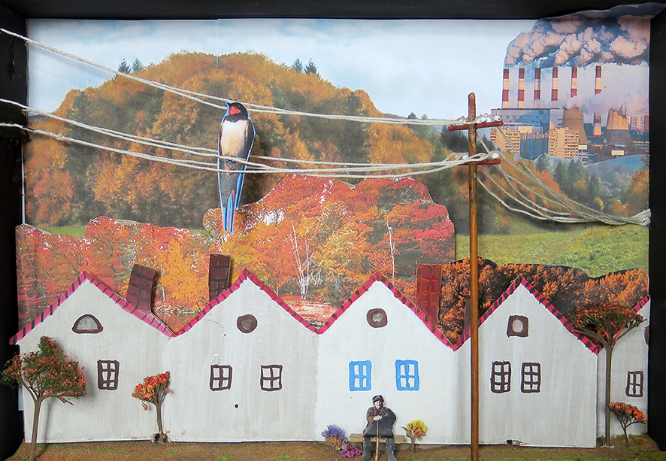
Dormánné Somogyi Éva
Magyar Agrár- és Élettudományi Egyetem
Kaposvári Campus Neveléstudományi Kar
Farkas Beáta
Valami készül...

Slide 46
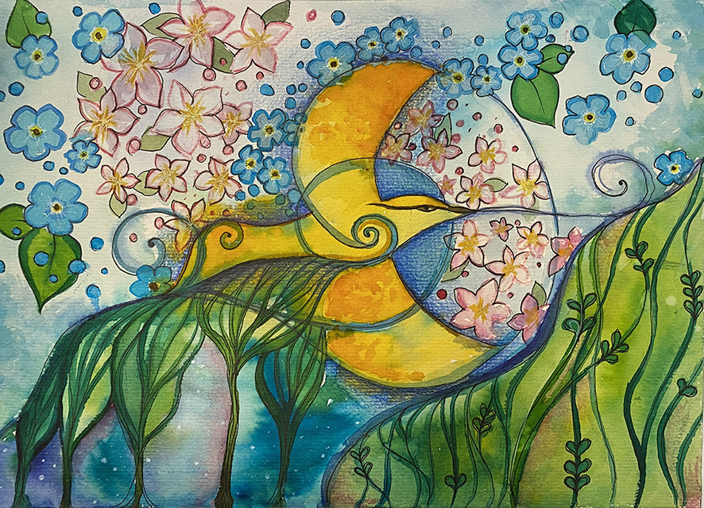
Régi Bíbor Ildikó
Eötvös Loránd Tudományegyetem Tanító- és Óvóképző Kar
Bereczkiné dr. Záluszki Anna
Májusi hajnal

Slide 47
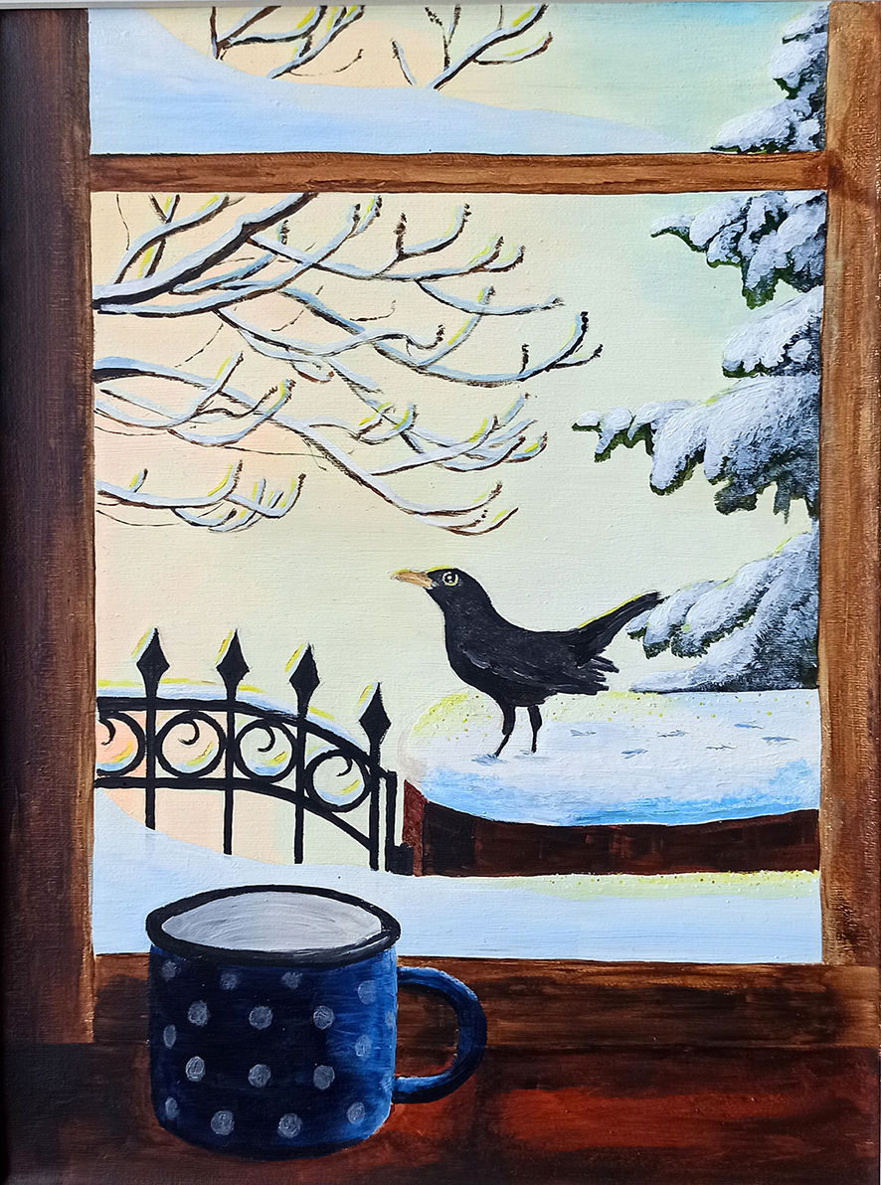
Joó-Kovács Bettina
Eszterházy Károly Katolikus Egyetem Jászberényi Campus
Dr. Magyar Ágnes
Feketerigó

Slide 48
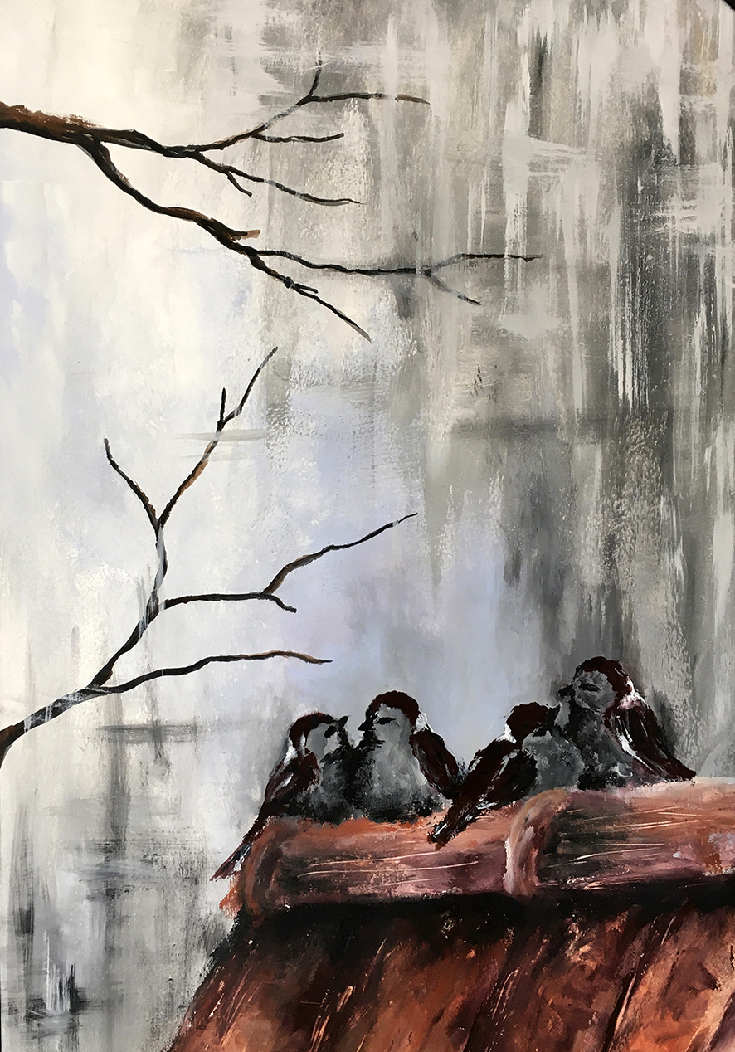
Veres Ágnes
Eszterházy Károly Egyetem Pedagógiai Kar Tanító- és Óvóképző Intézet
Dr. Kiss Magdaléna
Zsörtölődő

Slide 49
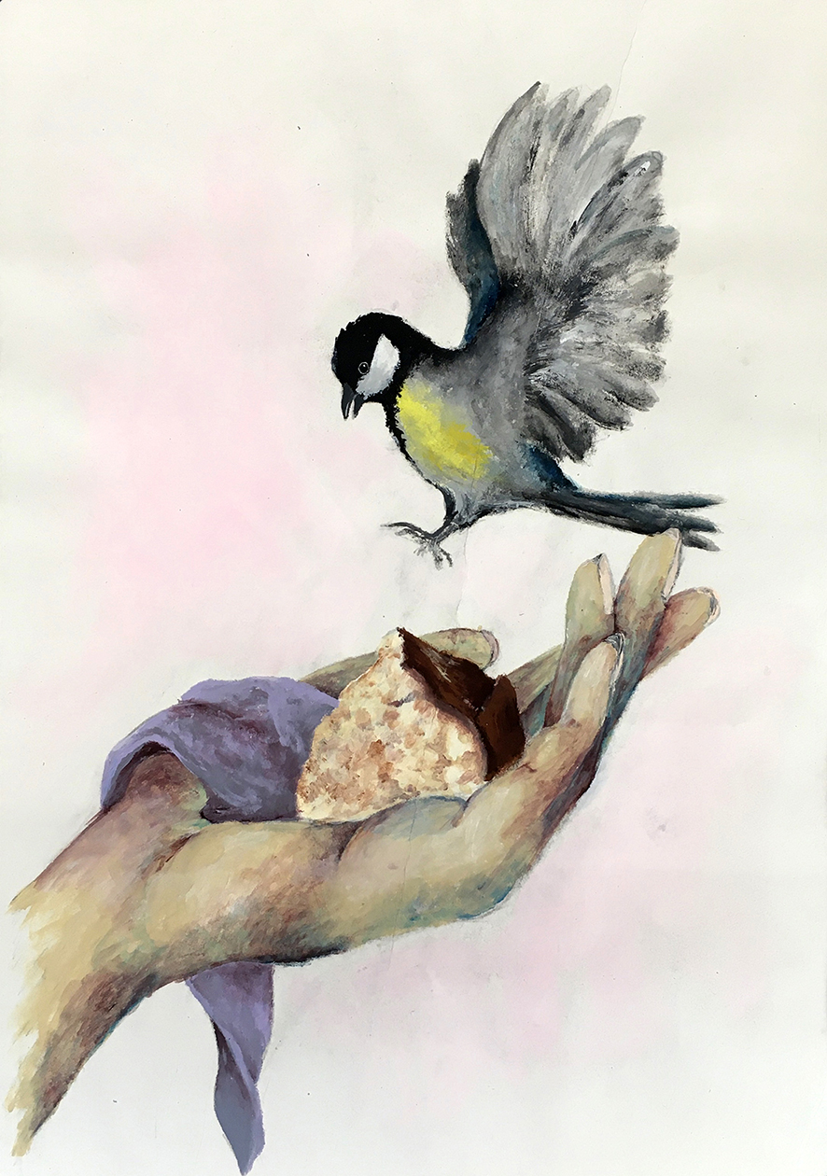
Veres Ágnes
Eszterházy Károly Egyetem Pedagógiai Kar Tanító- és Óvóképző Intézet
Dr. Kiss Magdaléna
Madáretető

Slide 50
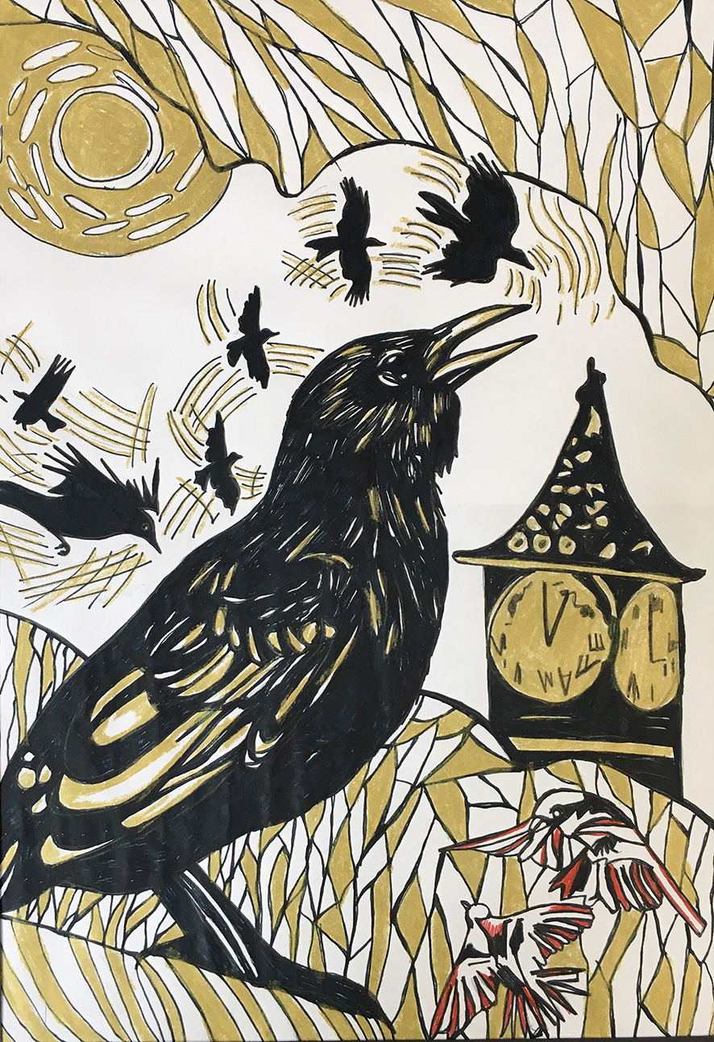
Kisnémet Boglárka
Eszterházy Károly Katolikus Egyetem Jászberényi Campus Pedagógiai Kar
Dr. Magyar Ágnes
Elszálltak...

Slide 51
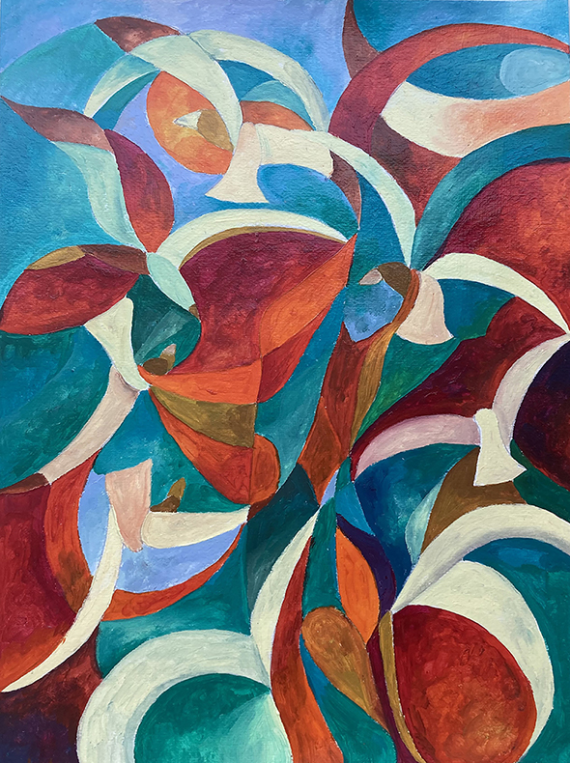
Szántóné Fábián Krisztina
Nyíregyházi Egyetem Vizuális Kultúra Intézet
Piti Zsuzsanna
Sirálytánc

Slide 52
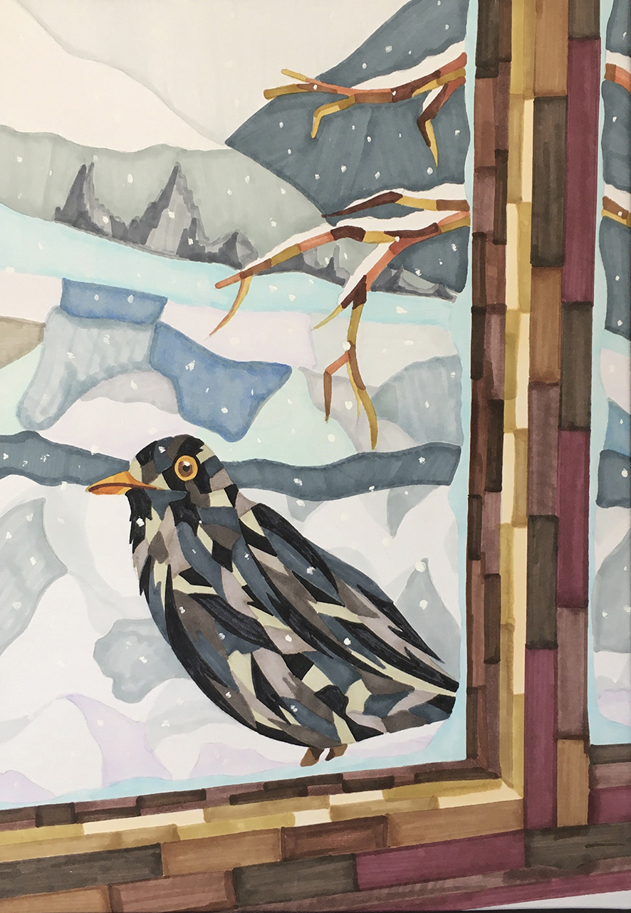
Telek Luca
Eszterházy Károly Katolikus Egyetem Jászberényi Campus
Palkó Tibor DLA
Feketerigó

